Slide 1
Melten Heihm
L‘’histoire

Slide 2
Les Races

Slide 3
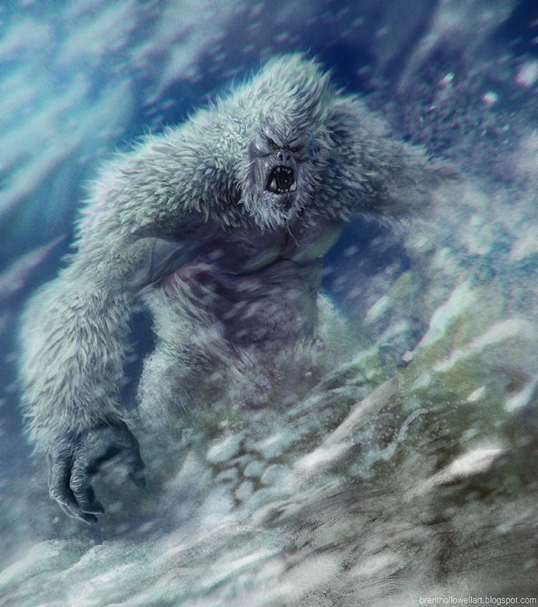
Les Tatooans
Les Tatooans sont des géants de glaces. Bien que leurs forces et leurs taille imposante impose le respect, les Tatooans sont un peuple amicale. Ils sont principalement éleveur de Glenns mais peuvent rapidement mettre en déroute les voleurs et tout ceux qui cherchent a les nuire. Ils ont une technologie plutôt primitive mais sont de grands batisseurs.

Slide 4
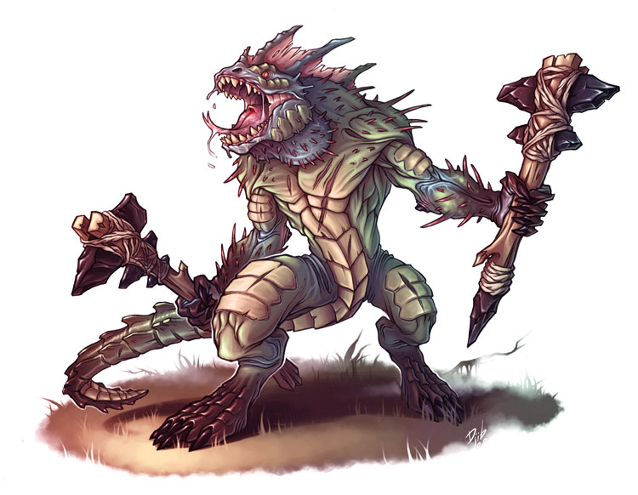
Les Zelgans
Les Zelgans sont des hommes lézards de petite taille. Plutôt méfiant, ces derniers protègent leurs territoires et entretiennent de très grandes tensions avec les Kaldrinns depuis leur dernière guerre. Ils manient le fer avec excellence et se spécialisent dans la conception d’armure. Plutôt avide, ce peuple fera de vous son allié si vous êtes généreux dans vos échanges.

Slide 5
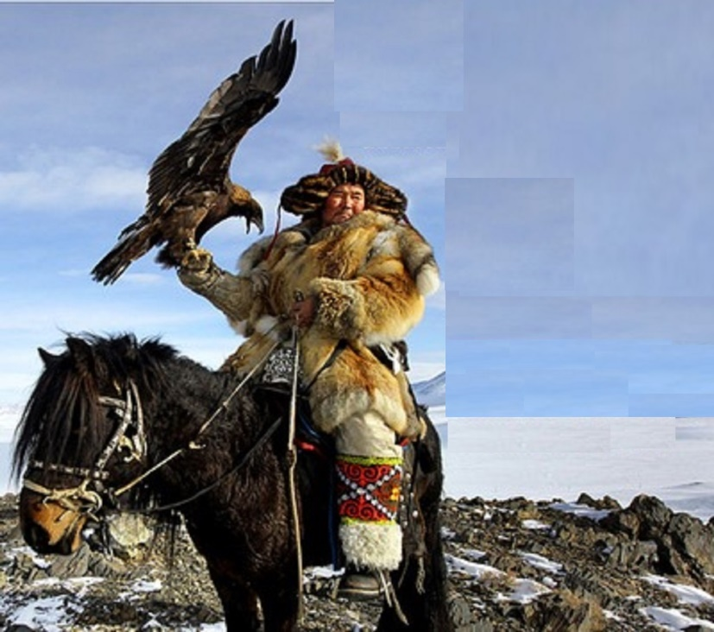
Les Kaldrinns
Peuple belliqueux et hostile. Leur force et leur agilité font d’eux des guerriers puissants. Leurs chefs :King-gis kan sème la terreur et projette l’envahissement du royaume Dwaln. Leurs arbalètes lourdes est craint des autres peuples. Le seul moyen de les impressionner est de leurs apporter des dents de dragons contres lesquelles ils sont prêts a tout troquer.

Slide 6
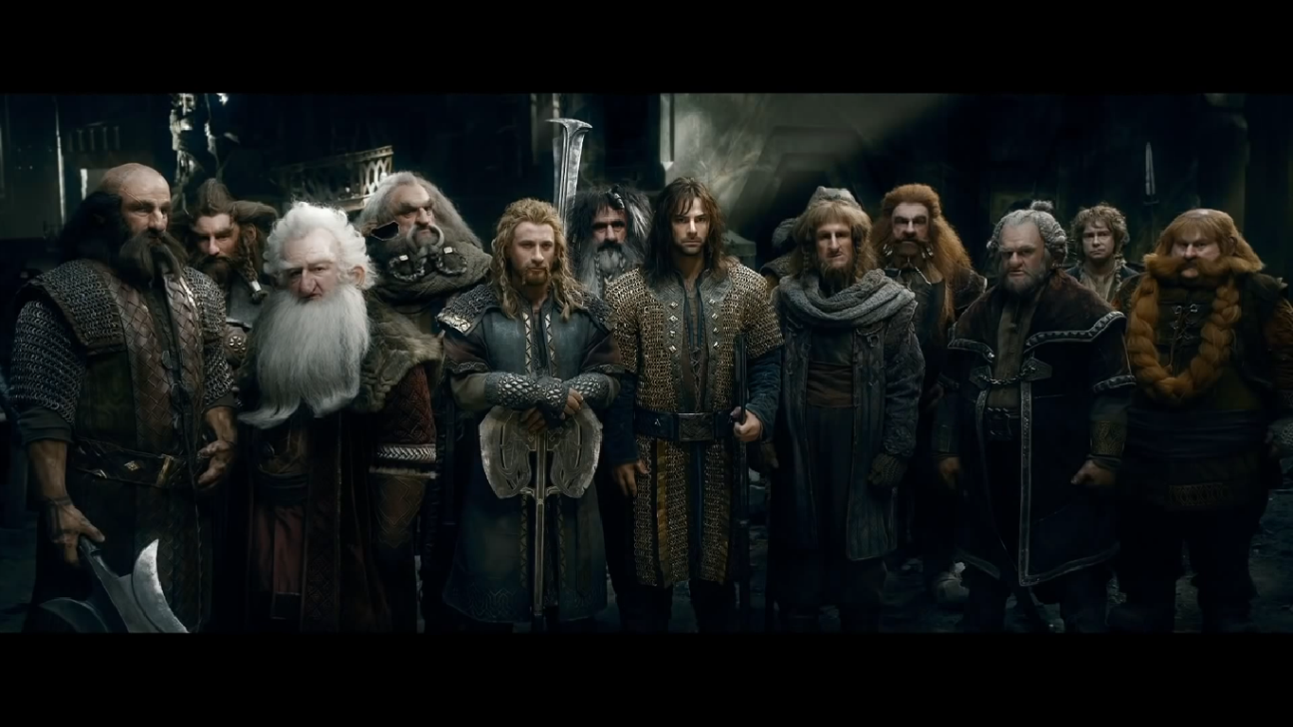
Nains Taillecuivre
Ne les sous-estimez pas! Les nains Taillecuivre sont de puissants guerrier forgerons. Ils excellent dans la créations d’Arquebuse, puissante armes à distance. Amenez a Forge-Enclume des métaux rares et en ressortirons de puissantes armes et armures. Cependant, les nains sont méfiants et n’entretiennent aucune bonne relation sauf avec L’Orlanie dont ils sont les alliés.

Slide 7
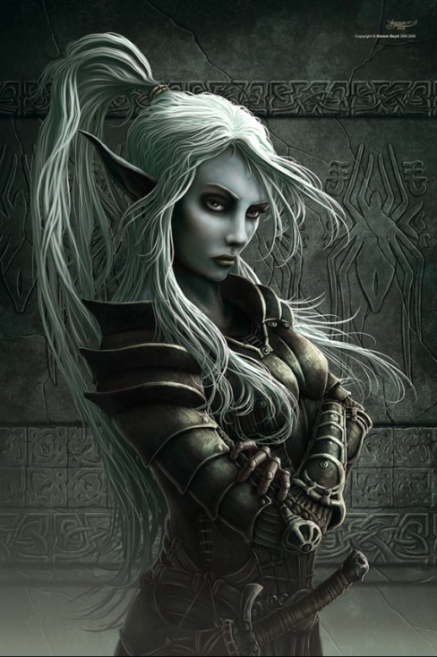
Les Dwalns
Guerriers de l’ombre ou assassins, les Dwaln pourchassent et tuent leurs ennemis. En paix depuis maintenant 800 ans, ces derniers suspectent une attaque Kaldrinn dont ils ont une partie du territoire. Leur incroyable dextérité compense leur faible force et permets a ces derniers une esquive parfaite des attaques les menaçants. Tuez le chef Kaldrinn et ils vous donnerons une dague légendaire

Slide 8
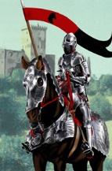
Les Orlans
Chevaliers et vindicateurs de la lumière. Les Orlans suivent les enseignements de l’archange Michael et manient magie, arc et épée parfaitement. Ils sont amicaux et partagerons avec vous leurs savoirs et leurs connaissances. Leur arme de prédilection est le sceptre, qu’ils ornent de lames et de pierres magiques.

Slide 9
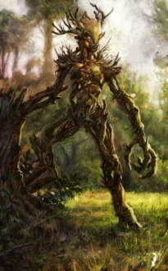
Les Folgs
Les Folgs sont des esprits de la nature protégeant leurs forets contre les saccageurs. Maniant la magie, ces druides méfiants n’hésiterons pas a vous mettre a l’épreuve si vous vous approchez trop prés de leurs sanctuaires. Ils ne disposent d’aucune armes et armures si ce n’est le réceptacle leur permettant d’utiliser leurs pouvoirs.

Slide 10
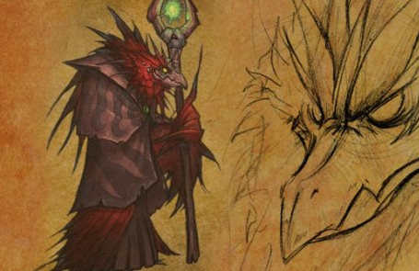
Les Seilens
Créature mi-Homme mi- Rapace, le Seilen est considéré comme l’être à l’origine de la magie de par sa grande intelligence et sa maîtrise parfaite des arcanes. Ces derniers se placent comme des observateurs du monde qui les entourent et ne prennent part à aucune guerre. Pour qu’un Seilen accepte de faire du commerce avec vous il faudra répondre a l’énigme des seilens.

Slide 11
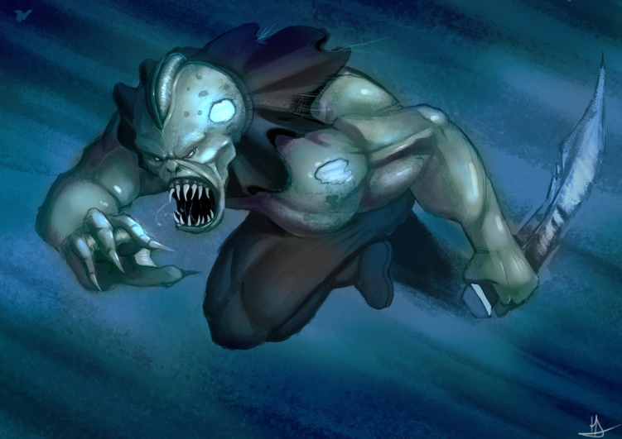
Les Frinls
Les Frinls sont des créatures très dangereuse à cause de leur force monumentale et du peut d’intelligence qui les caractérise. Ils basent leur culture sur un modèle archaïque et dépendent d’une plante nommée la Srinl .Cette dernière permet aux Frinls de respirer facilement en dehors de l’eau. Ils utilisent l’eau pour matérialiser des lames pour pourfendre l’ennemis .

Slide 12
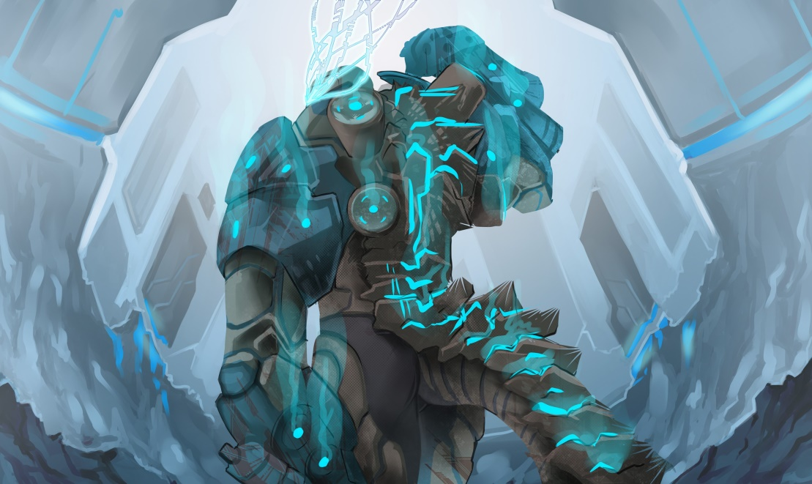
Les Nelgens
Les Nelgens ou êtres de lumière viennent de l’espace et suite au crash et aux nombreuses guerres de territoire, ont presque disparue. Suite au crash, les liquides mutagènes du vaisseau ont permis la création de l’Yggdrasil, arbre forteresse, aujourd’hui vide. Ces derniers ont encore de puissantes armes a leur disposition, mais requirant une énergie d’activation encore obscur de nos jours.

Slide 13
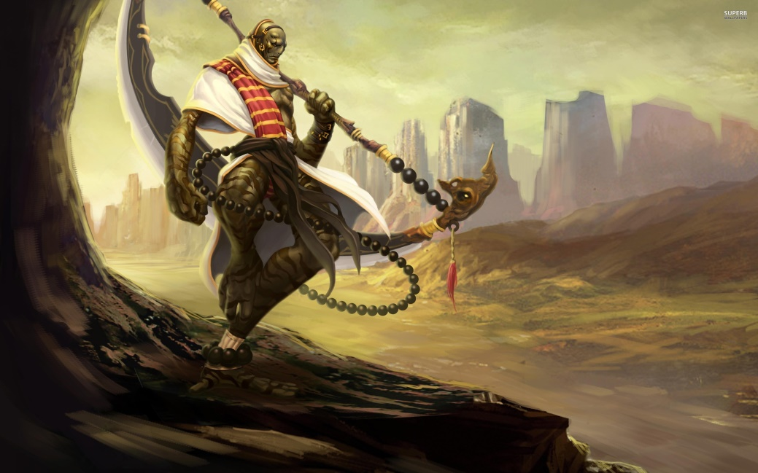
Les seldreims
Les Seldreims sont des créatures polyvalente, maniant les armes a distance, au corps a corps et magiques. Leur faiblesse résident dans les climats froids dans lesquels ils perdent toute notion d’initiative . Ils sont de nature amicale si une créature plus grande qu’eux se trouve dans le groupe, a l’inverse, étant plus grand que vous ils seront méprisant voir belliqueux.

Slide 14
-Scénario:
Vous êtes tous des criminels, des ennemis publiques, libérés de prison par un mystérieux commanditaire, après plusieurs heures passées dans une voiture, on vous amène dans une salle et on vous enlève vos masques. Que faites vous? Si fuite vous allez ou vous voulez… Si reste une personne vient vous chercher et vous emmène au roi nain: Quête: Vaincre le roi démon Maal’harin et rapporter son trésor

Slide 15
Enigmes : Je suis plus fort que Dieu et plus maléfique que le diable. Les miséricordieux l'ont tandis que les opulants en ont besoin. Si on me mange on meurt. Qui suis-je ?

